Slide 1



基于生成对抗网络的多模态医学影像合成研究
Research on Multimodal Medical Images Synthesis Based on GAN
瞿毅力 2020.6
www.nscc-gz.cn

Slide 2

自我介绍
个人介绍
学术成果
2篇EI，1篇CCF C审稿中
公开5项发明专利
参与两项科研项目
Notes:
• 本文提出了一种基于Sobel算子（Sobel Operator） [21]和变分自编码器的结构特 征图提取和合成方法。提取结构特征图时，无需额外的结构信息标签和标签提取训练，可直接从真实影像提取出结构特征图。相较于当前最好的结构信息提取方法，本文方法提取的结构特征图在更具核心结构描绘能力的同时轮廓更加完整合理、线条更加清晰简明。生成结构特征图时，本文方法可直接从随机正态分布矩阵合成任意数量的、更具有多样性的结构特征图。
• 本文提出了一种可控制病灶合成的配准多模态医学影像合成方法，输入结构特 征图和选取的病灶标签，通过执行病灶处理器还原合成影像中病灶标签的操作来约束合成影像生成器根据输入的病灶标签生成对应的病灶内容，通过模态转换器提供的合成多模态影像之间的转换一致性损失约束来确保合成多模态之间的配准。
• 本文在采用一般相似性评估方法对合成影像数据集与真实影像数据集进行直接 评估的基础上，进一步提出了一种合成医学影像可用性、合成病灶有效性和合成多模态配准情况的评估方法，通过将合成影像用于智能医学影像处理任务的
训练，再评估训练出的模型，间接地评估了合成影像的各项性能。

Slide 3
汇报目录
绪论
医学影像结构特征图的提取和生成方法
基于结构特征图的多模态医学影像合成方法
合成医学影像的性能评估
结语
Notes:
• 本文提出了一种基于Sobel算子（Sobel Operator） [21]和变分自编码器的结构特 征图提取和合成方法。提取结构特征图时，无需额外的结构信息标签和标签提取训练，可直接从真实影像提取出结构特征图。相较于当前最好的结构信息提取方法，本文方法提取的结构特征图在更具核心结构描绘能力的同时轮廓更加完整合理、线条更加清晰简明。生成结构特征图时，本文方法可直接从随机正态分布矩阵合成任意数量的、更具有多样性的结构特征图。
• 本文提出了一种可控制病灶合成的配准多模态医学影像合成方法，输入结构特 征图和选取的病灶标签，通过执行病灶处理器还原合成影像中病灶标签的操作来约束合成影像生成器根据输入的病灶标签生成对应的病灶内容，通过模态转换器提供的合成多模态影像之间的转换一致性损失约束来确保合成多模态之间的配准。
• 本文在采用一般相似性评估方法对合成影像数据集与真实影像数据集进行直接 评估的基础上，进一步提出了一种合成医学影像可用性、合成病灶有效性和合成多模态配准情况的评估方法，通过将合成影像用于智能医学影像处理任务的
训练，再评估训练出的模型，间接地评估了合成影像的各项性能。

Slide 4
1 绪论
1.1 背景
医学影像采集和标注较困难、公开数据集较少、公开数据集数据量也较小
许多任务通过生成对抗网络（GAN）获得大量生成样本来进行数据增强，提升了模型性能 [1–4]
利用GAN合成医学影像来缓解样本不足问题成为了一种可行方案
1.2 挑战
医学影像通常包含有复杂精细的生理结构信息，直接从随机噪声合成易生成不合生理逻辑的结构或轮廓
简单用多个单模态合成模型合成多模态影像难以实现模态间相互配准
如何控制医学影像中最关键的病灶信息的合成？
合成影像和合成病灶需要一种更全面的方式来评估其性能
1.3 目的
提出一种能合成更符合生理结构、可合成配准多模态、可控制病灶合成的医学影像合成方法并对其进行更全面有效的评估

Slide 5
1 绪论
1.4 研究内容

Slide 6
1 绪论
1.5 国内外
研究现状
Notes:
脑MRI合成研究 [42]应用GAN合成脑肿瘤图像实现了通过合成影像的方式 进行数据增强和数据匿名化，但其输入为从真实数据中提取的脑组织分割图，不仅需要额外的数据标签和额外训练一个脑组织分割网络，输入的分割图的数量也受限于真实数据集的大小，这使得该方法的合成受多种因素的限制。该研究还首次通过在输入时添加肿瘤分割标签来指导病灶的合成，然而其合成过程没有针对病灶合成的损失约束，仅采用了鉴别器提供的整体的对抗性损失进行指导，这使得病灶的合成极具不确定性，同时该研究也并未对其合成的肿瘤病灶的有效性进行深入验证和分析。
视网膜合成的研究 [62]通过变分自编码器(VAE) [75,76]实现了血管分割 图的随机生成，进而以合成的血管分割图合成了彩色视网膜图像，可以实现任意数量的合成，但该研究仍需训练一个血管分割网络从真实图像中提取血管分割图来训练血 管分割图的VAE生成网络。

Slide 7
1 绪论
1.5 国内外研究现状
Notes:
最近提出的SkrGAN [74]与本研究思路一定程度不谋而合，该研究在更广泛 的数据集上采用Sobel算子实现对医学影像结构信息草图（Sketch）的提取，并通 过GAN先实现草图的随机生成，再进一步实现了对医学影像的合成。SkrGAN在训练中，仅进行了单模态影像的合成尝试，一方面由于始终采用从真实数据集中提取的草图进行训练，并以输入草图对应的真实影像为监督标签，使得其模型的训练极易过拟合且缺乏对合成草图的适应能力，最终导致模型合成的医学影像缺乏多样性；另一方面提取的草图对原图生理结构信息的勾勒效果较差，使得合成的影像在结构细节上 存在残缺或模糊的情况。与前述绝大部分的研究相同的是，SkrGAN合成的医学影像 没有考虑病灶信息的合成，也没有对应的病灶标签的产出，这使得绝大多数的合成数据难以在智能医学影像处理任务中直接使用。

Slide 8
1 绪论
1.6 技术路线

Slide 9
1 绪论
1.7 创新点
基于Sobel算子和变分自编码器的结构特征图提取和合成方法
配准多模态医学影像的合成方法，可控制病灶的合成和多模态的配准
合成医学影像可用性、合成病灶有效性和合成多模态配准情况的评估方法
Notes:
• 本文提出了一种基于Sobel算子（Sobel Operator） [21]和变分自编码器的结构特 征图提取和合成方法。提取结构特征图时，无需额外的结构信息标签和标签提取训练，可直接从真实影像提取出结构特征图。相较于当前最好的结构信息提取方法，本文方法提取的结构特征图在更具核心结构描绘能力的同时轮廓更加完整合理、线条更加清晰简明。生成结构特征图时，本文方法可直接从随机正态分布矩阵合成任意数量的、更具有多样性的结构特征图。
• 本文提出了一种可控制病灶合成的配准多模态医学影像合成方法，输入结构特 征图和选取的病灶标签，通过执行病灶处理器还原合成影像中病灶标签的操作来约束合成影像生成器根据输入的病灶标签生成对应的病灶内容，通过模态转换器提供的合成多模态影像之间的转换一致性损失约束来确保合成多模态之间的配准。
• 本文在采用一般相似性评估方法对合成影像数据集与真实影像数据集进行直接 评估的基础上，进一步提出了一种合成医学影像可用性、合成病灶有效性和合成多模态配准情况的评估方法，通过将合成影像用于智能医学影像处理任务的
训练，再评估训练出的模型，间接地评估了合成影像的各项性能。

Slide 10
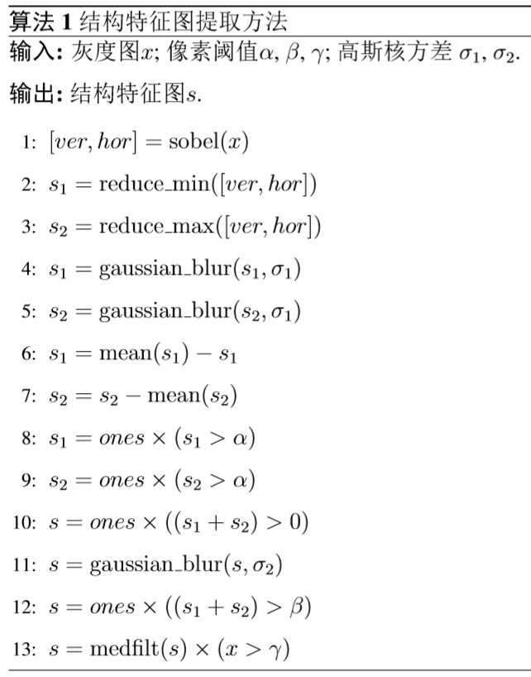
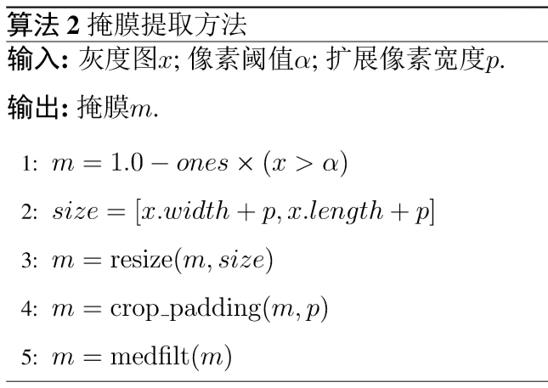
2 医学影像结构特征图的提取和生成方法
2.1 结构特征图提取方法

Slide 11
2 医学影像结构特征图的提取和生成方法
2.1 结构特征图提取方法

Slide 12
2 医学影像结构特征图的提取和生成方法
2.1 结构特征图提取方法

Slide 13
2 医学影像结构特征图的提取和生成方法
2.2 结构特征
图生成方法

Slide 14
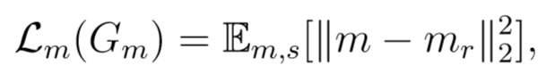
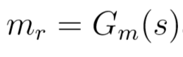
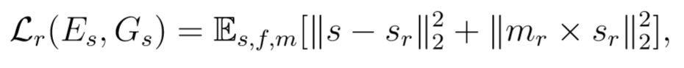
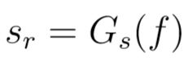
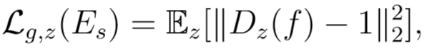
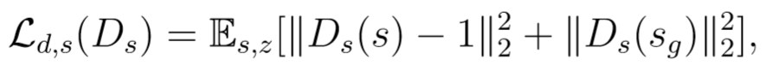
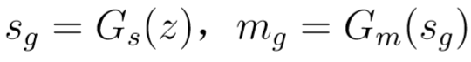
2 医学影像结构特征图的提取和生成方法
2.2 结构特征图生成方法
阶段B：
阶段C：
阶段D：
阶段E：

Slide 15
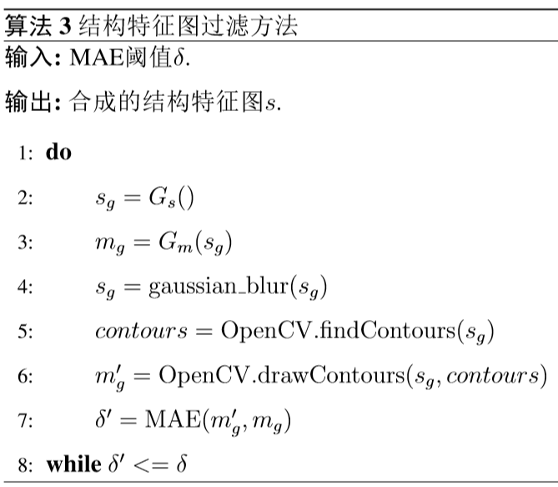
2 医学影像结构特征图的提取和生成方法
2.3 结构特征图过滤

Slide 16
2 医学影像结构特征图的提取和生成方法
2.4 结构特征图
融合随机噪声

Slide 17
3 基于结构特征图的多模态医学影像合成方法
3.1 整体架构

Slide 18
3 基于结构特征图的多模态医学影像合成方法
3.2 多模态影像的合成

Slide 19
3 基于结构特征图的多模态医学影像合成方法
3.2 多模态影像的合成

Slide 20
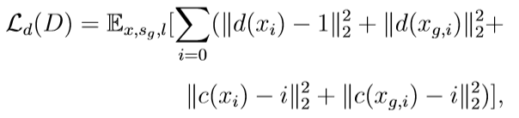
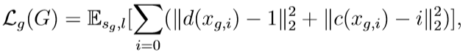
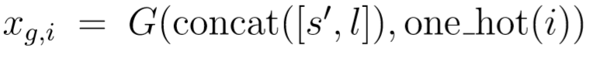
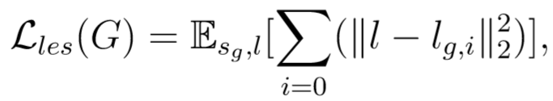
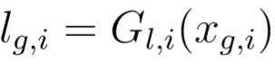
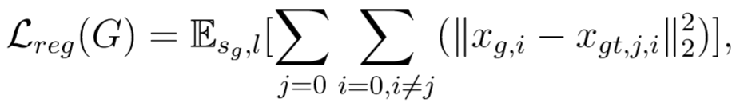
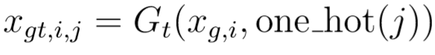
3 基于结构特征图的多模态医学影像合成方法
3.2 多模态影像的合成
多模态合成影像对抗性训练损失
病灶生成指导损失
模态配准损失

Slide 21
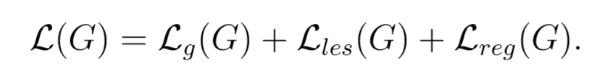
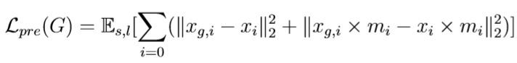
3 基于结构特征图的多模态医学影像合成方法
3.2 多模态影像的合成
总损失
自监督预训练

Slide 22
3 基于结构特征图的多模态医学影像合成方法
3.3 无监督多模态影像的配准

Slide 23
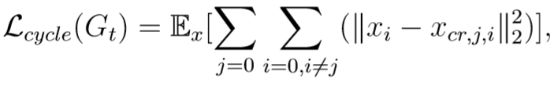
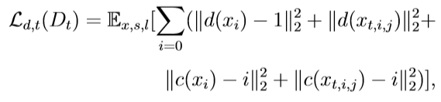
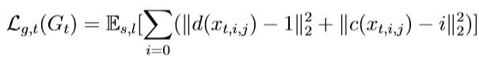
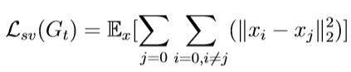
3 基于结构特征图的多模态医学影像合成方法
3.3 无监督多模态影像的配准
模态循环一致性损失
模态转换合成影像对抗性训练损失
*配准监督损失

Slide 24
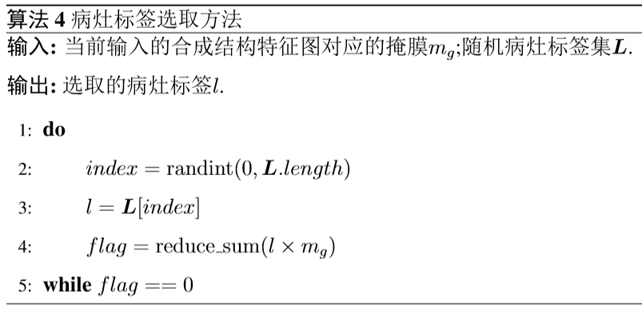
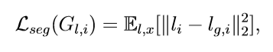
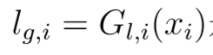
3 基于结构特征图的多模态医学影像合成方法
3.4 病灶信息的添加和合成

Slide 25
3 基于结构特征图的多模态医学影像合成方法
3.5 合成数据集的构建

Slide 26
4合成医学影像的性能评估
4.1 数据集
BRATS2015数据集
Kaggle Chest X-ray数据集
Kaggle Lung CT数据集
DRIVE视网膜图像数据集
FIRE视网膜图像数据集
天池全球数据智能大赛(2019)数据集（TC Lung CT）
Notes:
不同模态的医学影像从成像原理到视觉呈现都有诸多差异，一项通用的医学影像合成方案应能在常见的多种模态中表现良好才具有较好的鲁棒性。在带病灶的医学影像合成中，对病灶的评估也应考虑到常见的多类智能医学影像病灶处理任务。因此，本研究在六个公开数据集中对提出的方案进行了充分的实验验证，实验涵盖了RGB彩色照片、X-ray、MRI、CT等常见的医学影像成像模态，涵盖了脑部、视网膜、肺部截面、胸部等多个病变部位，涵盖了肿瘤分割、血管分割、肺炎分类、肺结节检测等多种智能医学影像病灶处理任务。

Slide 27
4合成医学影像的性能评估
4.2 实验设置
NVIDIA Tesla V100 GPU集群
Python3.6+CUDA8.0+TensorFlow1.13.29
医学 影像处理专业工具包SimpleITK10+矩阵运算工具包numpy11
超过200个epoch的充分迭代并取得收敛
学习率为1e-5、无权重衰减、使用beta1为0.5的Adam优化器
Batch Size=4（多卡同步并行，每张GPU处理一 张图）
评估结果为2D图上所有模态均值，4次训练保留最佳结果
转换训练时，考虑到输入输出的相似性， 模型卷积层初始化采用均值模糊卷积
上采样方式为：步长为2的反卷积 与 （步长为2的最近邻插值上采样+单层卷积）堆叠

Slide 28
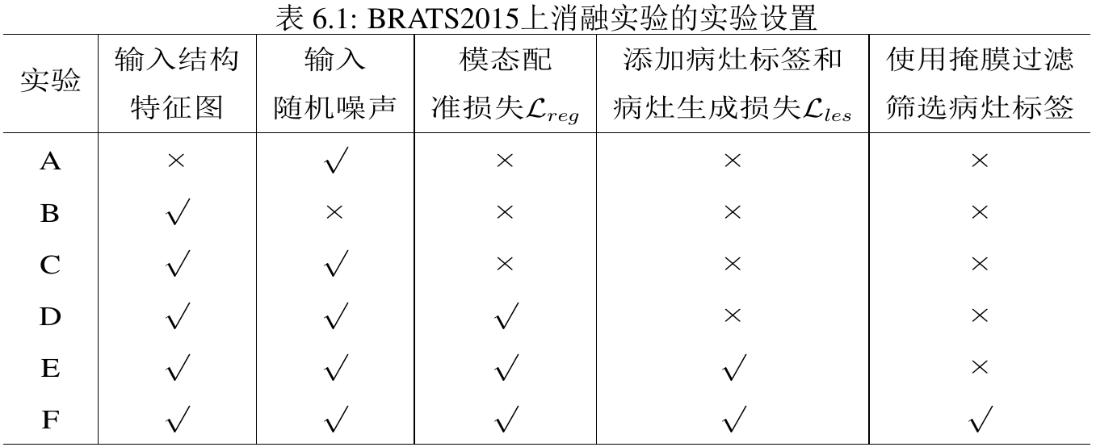
4合成医学影像的性能评估
4.3 多模态医学影像合成方法的消融实验

Slide 29
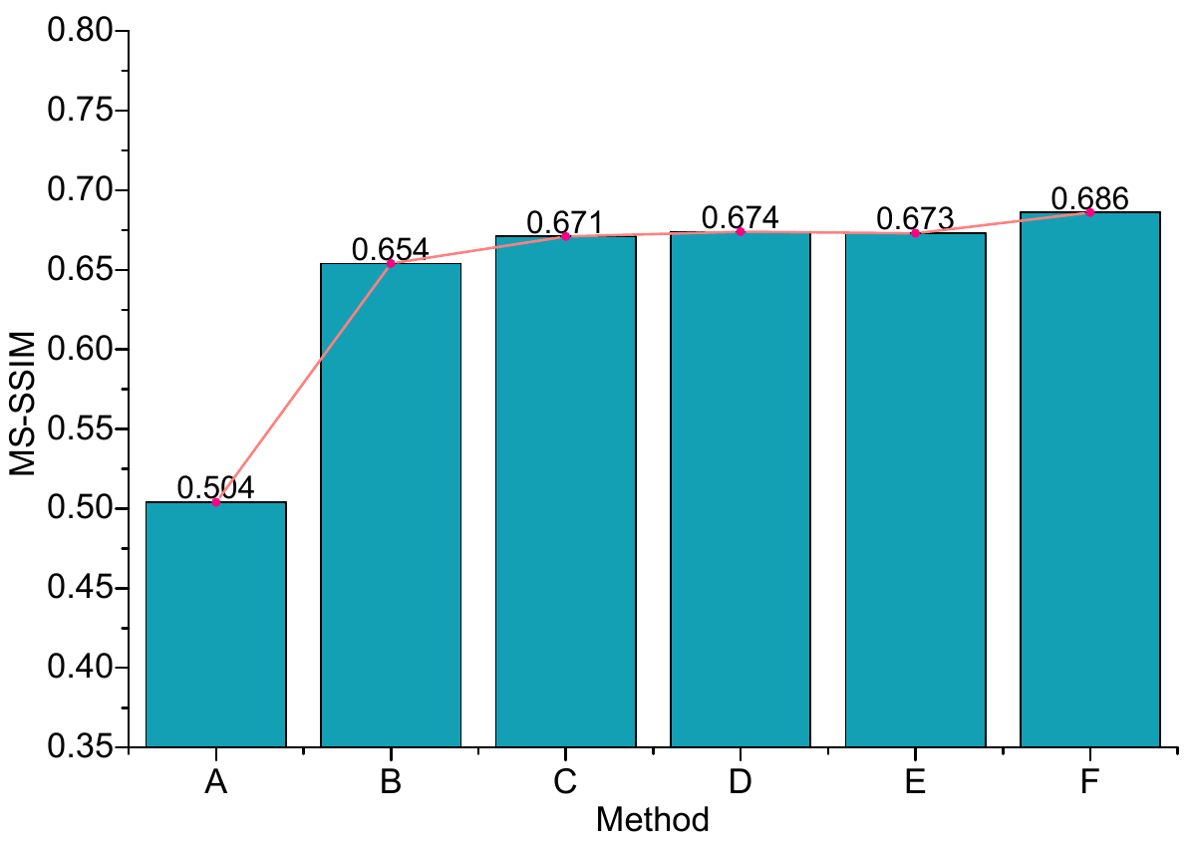
4合成医学影像的性能评估
4.3 多模态医学影像合成方法的消融实验

Slide 30
4合成医学影像的性能评估
4.3 多模态医学影像合成方法的消融实验

Slide 31
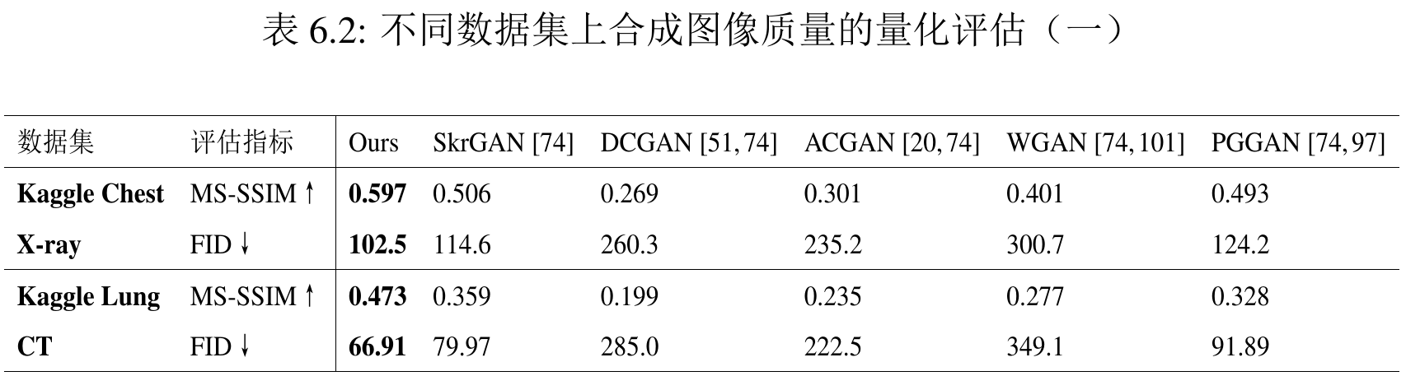
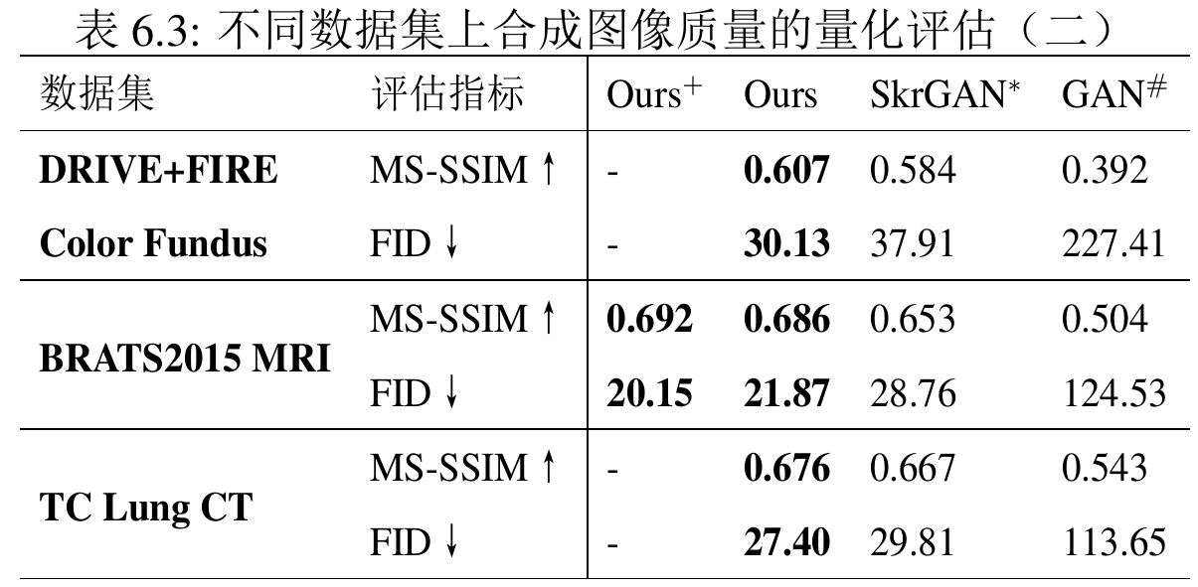
4合成医学影像的性能评估
4.4 合成医学影像数据与真实医学影像数据的相似性评估

Slide 32
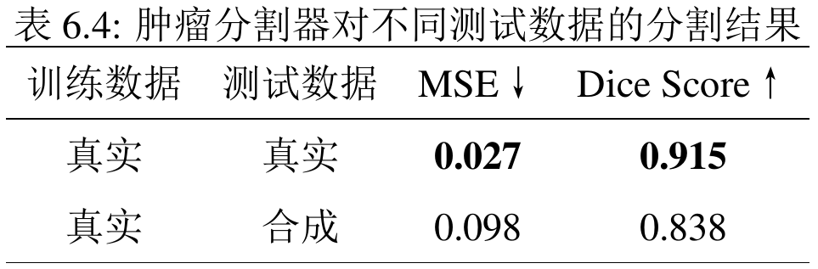
4合成医学影像的性能评估
4.5 合成医学影像的病灶有效性评估

Slide 33
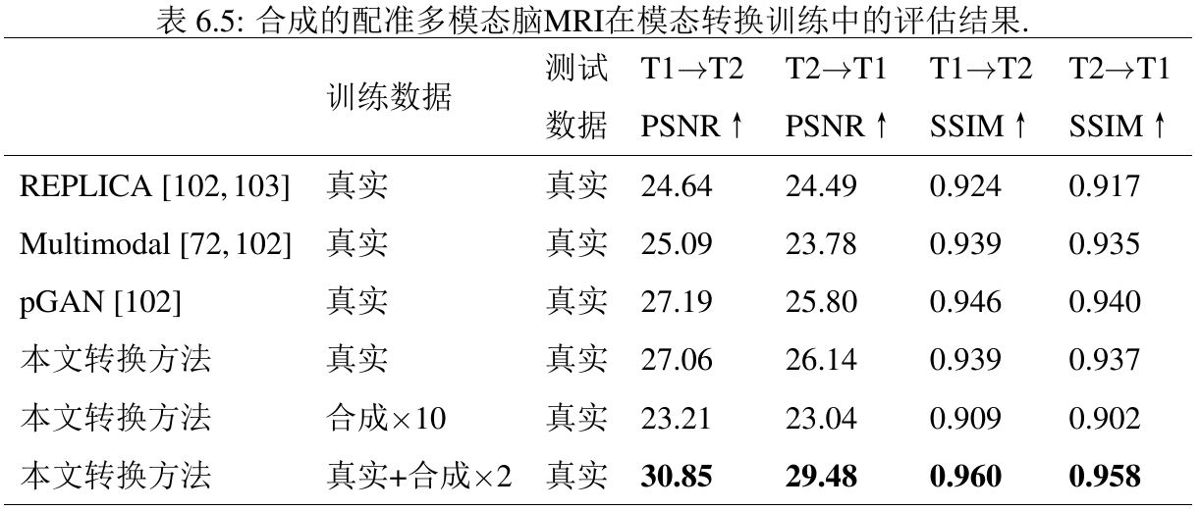
4合成医学影像的性能评估
4.6 合成多模态医学影像的配准有效性评估

Slide 34
4合成医学影像的性能评估
4.6 合成多模态医学影像的配准有效性评估

Slide 35
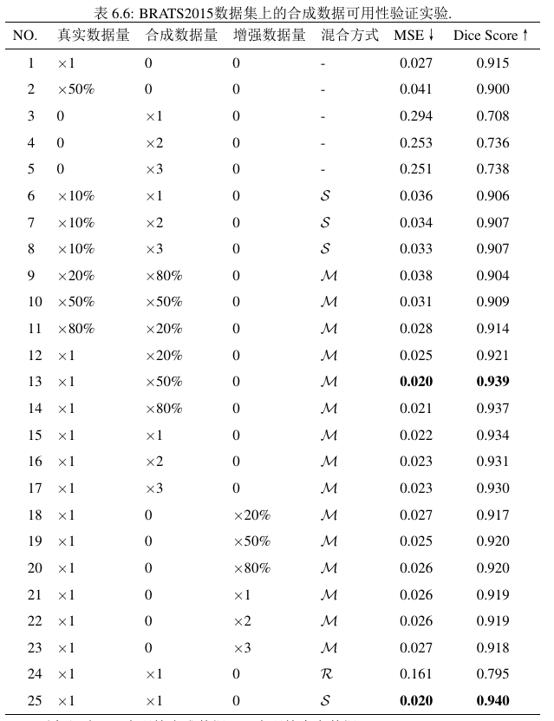
4合成医学影像的性能评估
4.7 合成医学影像在智能医学影像病灶处理任务中的可用性评估

Slide 36
4合成医学影像的性能评估
4.8 合成影像的视觉评估

Slide 37
4合成医学影像的性能评估
4.8 合成影像的视觉评估

Slide 38
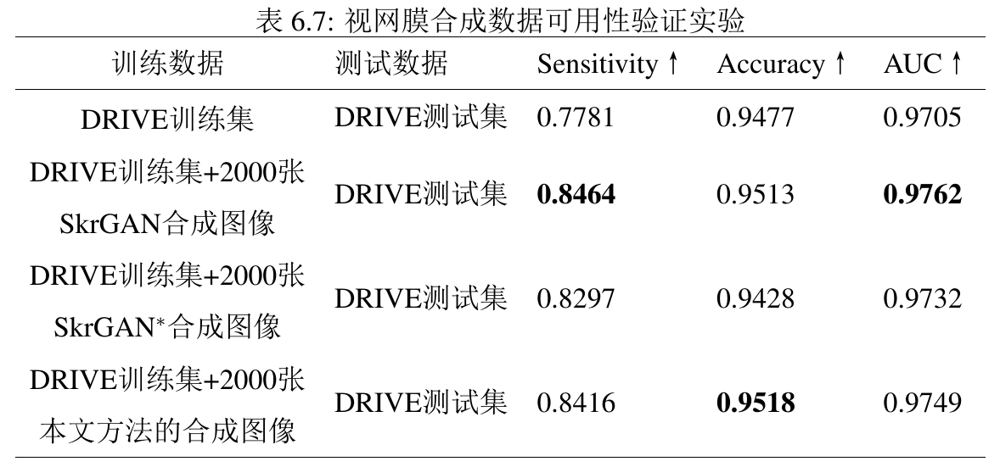
4合成医学影像的性能评估
4.7 合成医学影像在智能医学影像病灶处理任务中的可用性评估

Slide 39
4合成医学影像的性能评估
4.8 合成影像的视觉评估

Slide 40
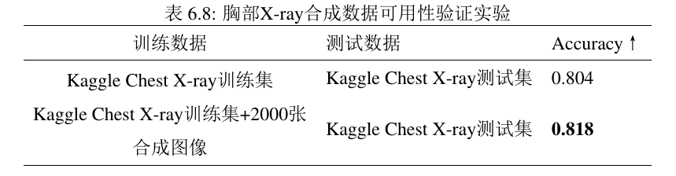
4合成医学影像的性能评估
4.7 合成医学影像在智能医学影像病灶处理任务中的可用性评估

Slide 41
4合成医学影像的性能评估
4.8 合成影像的视觉评估

Slide 42
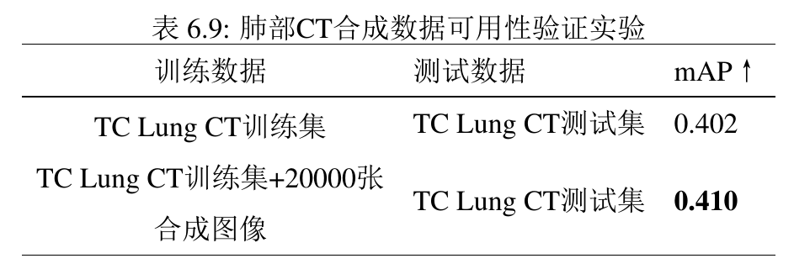
4合成医学影像的性能评估
4.7 合成医学影像在智能医学影像病灶处理任务中的可用性评估

Slide 43
4合成医学影像的性能评估
4.8 合成影像的视觉评估

Slide 44
4合成医学影像的性能评估
4.8 合成影像的视觉评估

Slide 45
4合成医学影像的性能评估
4.8 合成影像
的视觉评估

Slide 46
4合成医学影像的性能评估
4.8 合成影像
的视觉评估

Slide 47
5 结语
5.1 总结
结构特征图提取方法：无需训练直接提取、更清晰简明
结构特征图生成方法：数量任意
医学影像合成方法：多模态、病灶、配准
医学影像评估方案：相似性评估、病灶有效性评估、配准度评估、多种任务中的可用性评估

Slide 48
5 结语
5.2 展望
直接合成3D图像
应用最新的优秀模型、算子、微结构和训练技巧
模型结构的创新性设计
验证方法在其他模型中的鲁棒性
提升方法的训练和推理效率
更高质量的医学影像生成

Slide 49

谢 谢
欢迎各位老师批评指正！
Notes:
Thanks.
If Questions.
If you have any other questions you can email us.

